Slide 1
医学细胞生物学 MEDICAL CELL BIOLOGY
邓凡 博士, 教授
Tel: 020-61647073（邓）
QQ: 1491138907
E-mail:fandeng@smu.edu.cn
南方医科大学基础医学院细胞生物学教研室
(生命科学楼15层)

Slide 2
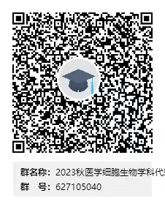
提醒：
1.第二次课（细胞的概念与分子基础）为自主学习，请同学们自己根据教材和PPT进行自学）；
2.自主学习小测验在爱课平台进行，选课《2023秋医学细胞生物学》，选课密码648207。
3.课代表入群

Slide 3
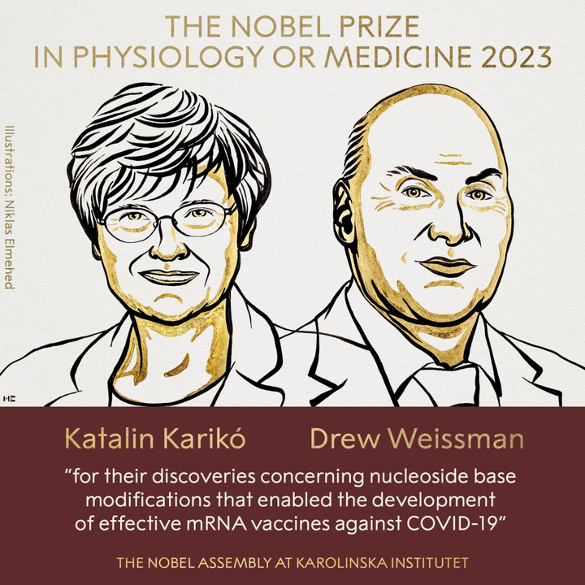
2023的诺贝尔生理医学奖？
如何让RNA进入细胞并转译为蛋白质？
mRNA能能够成为一种有效的药物或疫苗
BioNTech和Moderna建立了合作，针对新冠病毒的mRNA疫苗

Slide 4
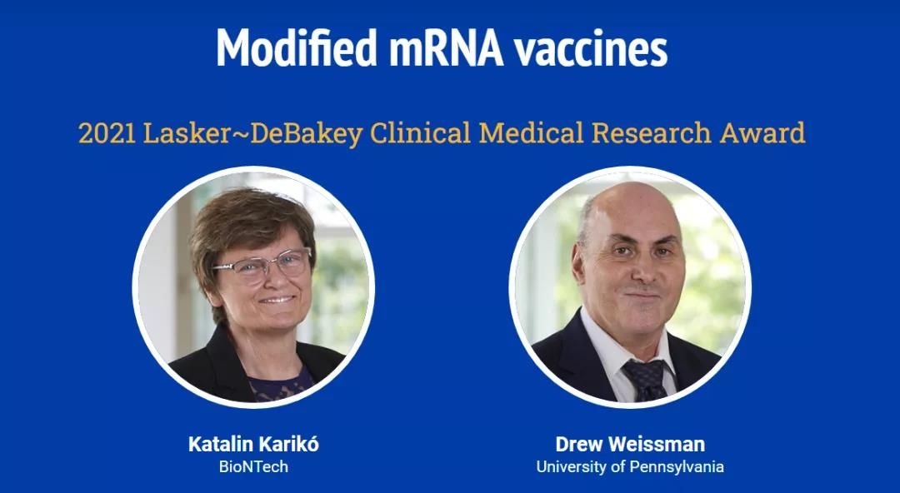
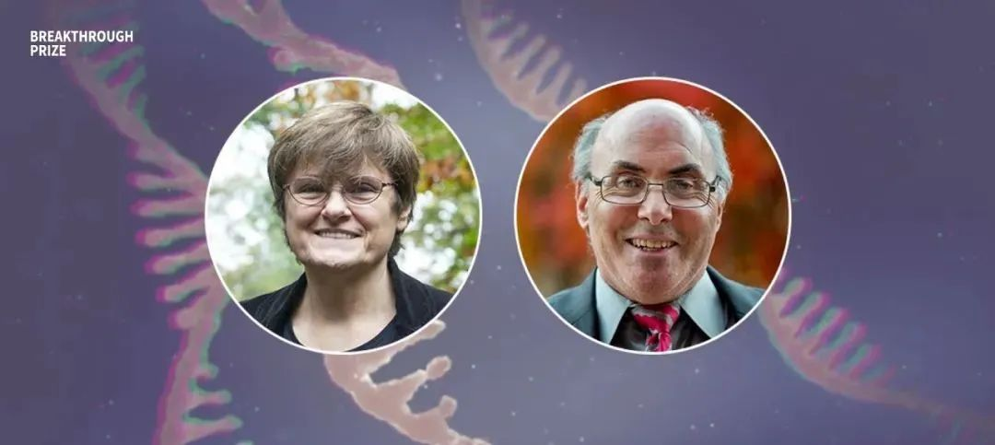
2021年 拉斯克奖-临床医学奖；诺奖风向标
2022年 美国生命科学突破奖：Katalin Karikó、Drew Weissman因发明mRNA技术而获奖

Slide 5
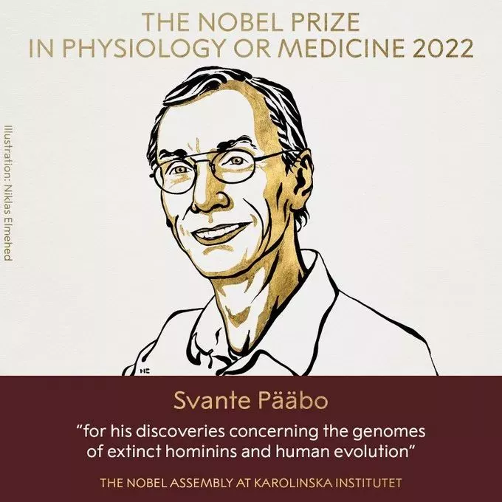
2022的诺贝尔生理医学奖
古基因组学
1982年他的父亲因为对前列腺素的研究获得了诺贝尔生理学与医学奖。

Slide 6
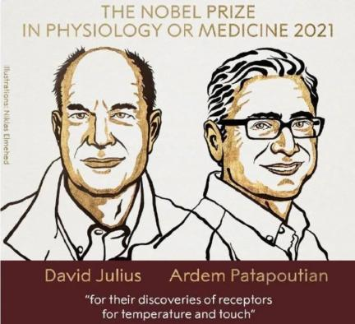
2021的诺贝尔生理医学奖

Slide 7
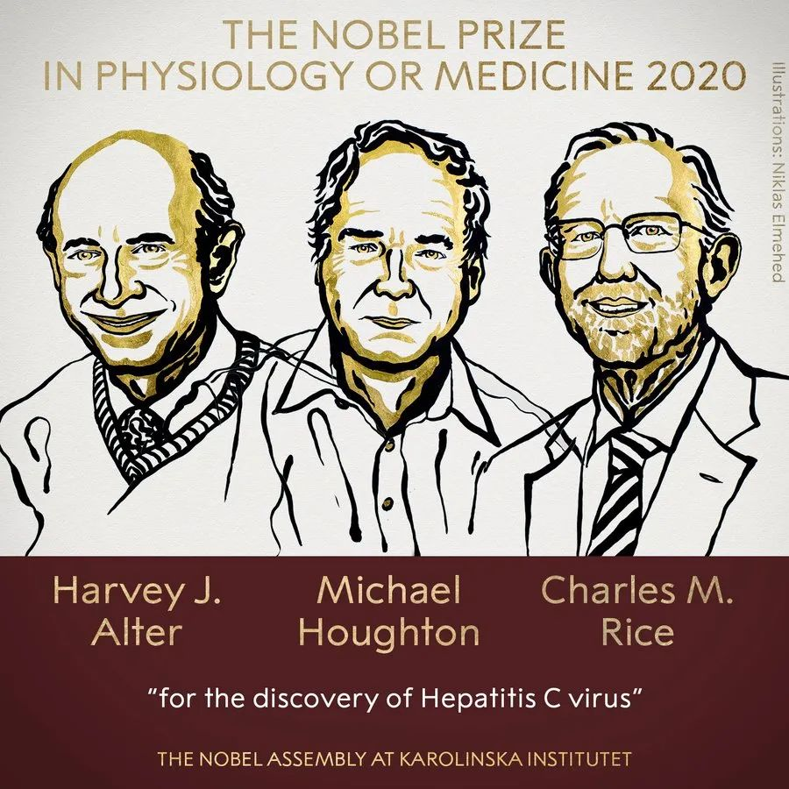
2020年诺贝尔生理医学奖
Alter :1974年，一例输血后出现的非甲非乙型肝炎。
Hougton: 1989年,命名丙型肝炎病毒（HCV）
Rice: 单是丙型肝炎病毒就可以导致不明原因的输血传播性肝炎
2013年起，随着一系列新药问世，丙肝正式进入完全治愈时代，目前已有数百万丙肝患者生命得到挽救。

Slide 8
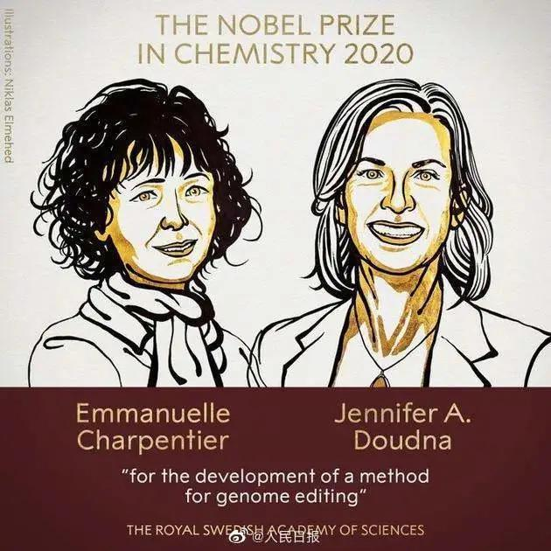
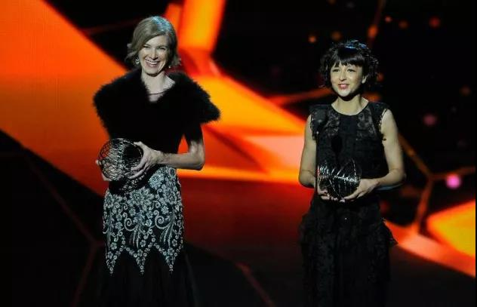
2020年诺贝尔化学奖: 基因编辑技术

Slide 9
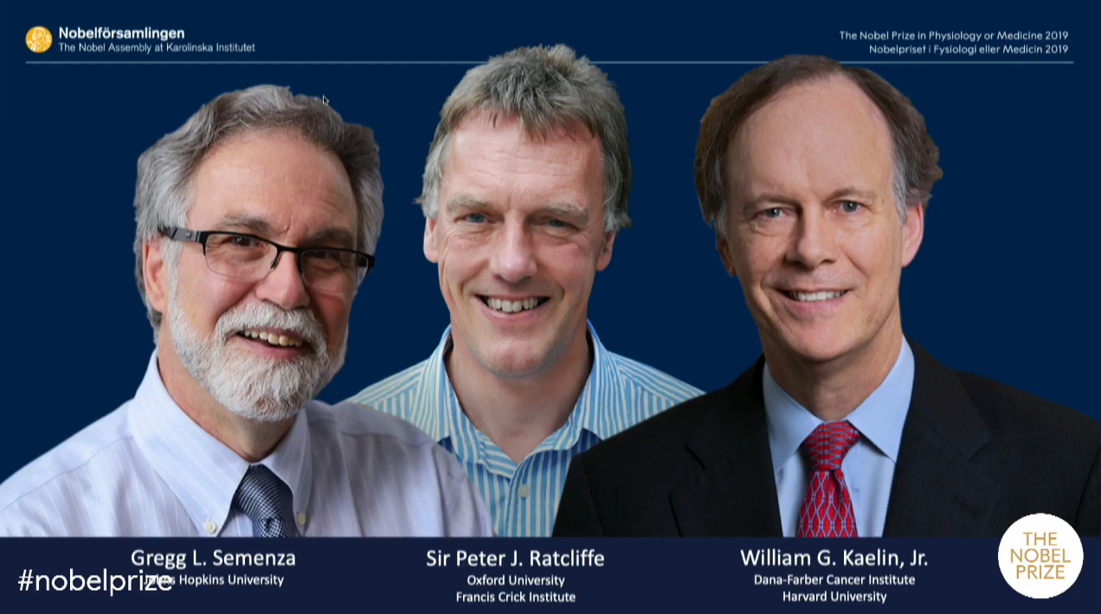
“细胞内氧感知通路”获2019年诺贝尔生理学或医学奖
格雷格·伦纳德·塞门扎
威廉·乔治·凯林
彼得·约翰·拉特克利夫

Slide 10
1958-2018 :Nobel prize awarded for research in Cell and Molecular Biology

Slide 11
诺贝尔医学奖的启示？
基础研究
生命的基本单位--细胞的结构和功能联系
执着的追求和甘于寂寞的科学精神

Slide 12
自然界形形色色的细胞

Slide 13
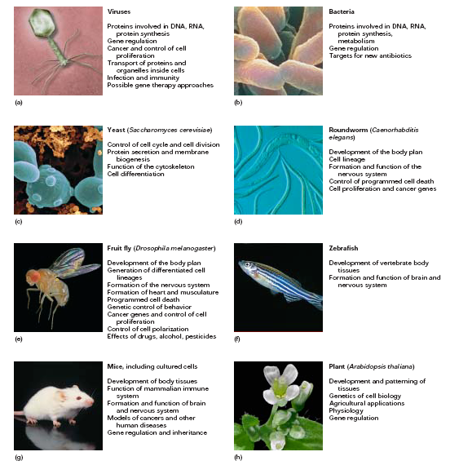

Slide 14
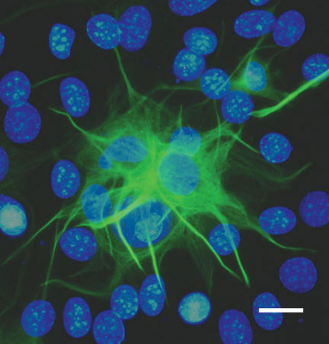
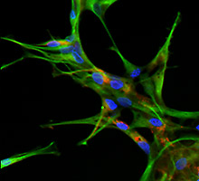
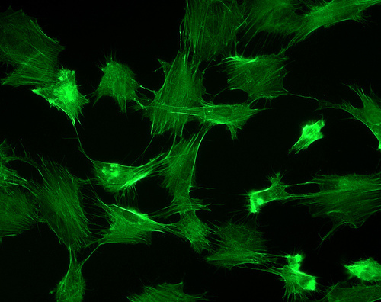
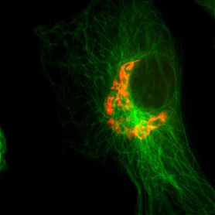
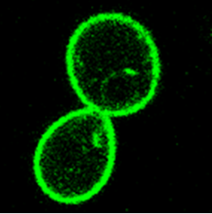
就是这样一个个神秘的细胞组成了神秘的机体，要认识机体的本质，必须了解细胞的结构和活动本质。
细胞生物学的研究对象--细胞

Slide 15
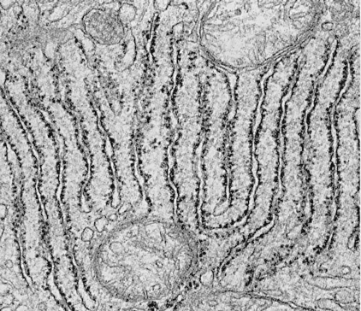
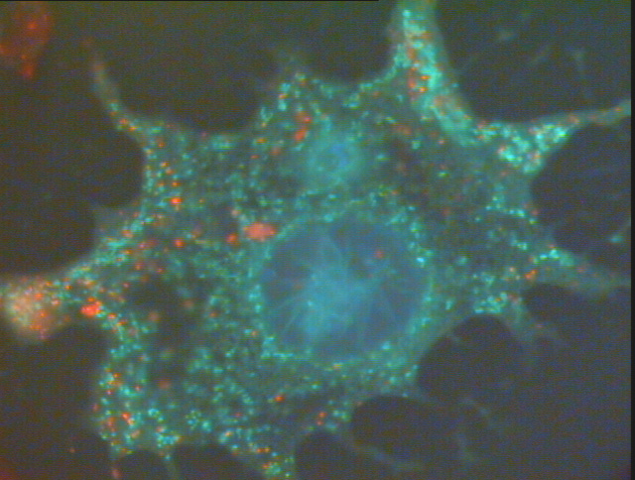
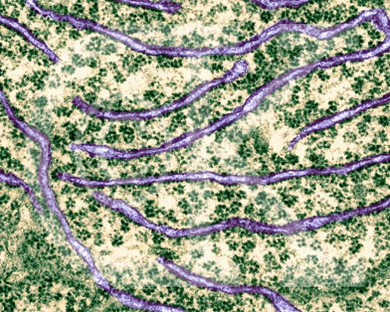
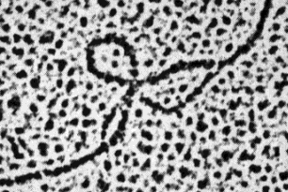
溶酶体
内质网和核糖体
电镜下DNA和RNA 杂交

Slide 16
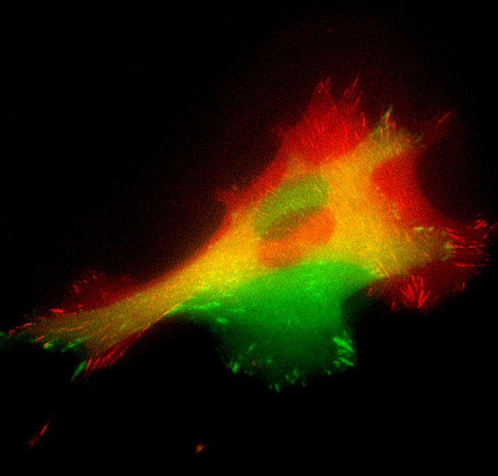
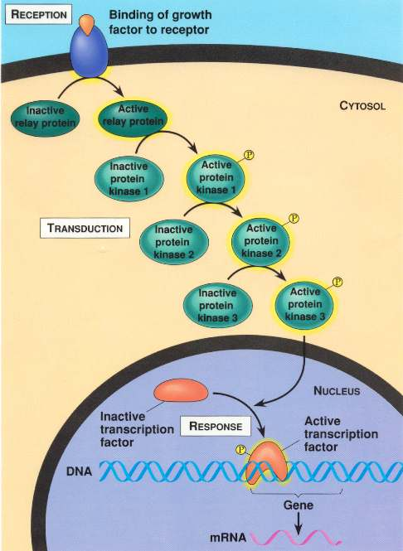
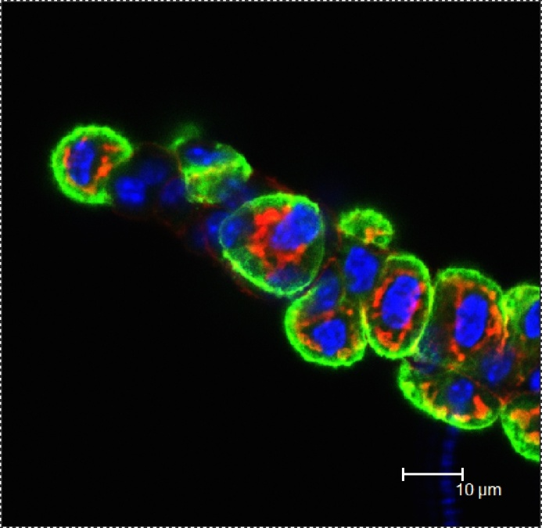

Slide 17
一、细胞生物学的概念与研究内容* 二、细胞生物学的主要发展阶段 三、细胞生物学在生命科学中的地位 及与其他学科的关系
第一章 细胞生物学与医学
第三章 细胞生物学的研究方法
Introduction
首 页
退 出

Slide 18
一、细胞生物学的概念与研究内容
（一）细胞生物学的概念
细胞生物学（cell biology）是从细胞的显微、亚显微和分子三个水平对细胞的各种生命活动开展研究的学科。
细胞生物学：
即从细胞、亚细胞和
分子三个层次研究细胞生命
活动的学科。
Introduction
首 页
退 出

Slide 19
（二）细胞生物学的研究内容
★
基本内容
细胞的形态结构和化学组成；
细胞及细胞器的功能如：细胞遗传信息的表达、细胞的能量转换、细胞的通讯、细胞的物质运输；
细胞的增殖、癌变与分化；
细胞的衰老和死亡；
其他内容（了解）：
细胞免疫
细胞工程
核心问题：细胞结构与功能的联系。

Slide 20
细胞生物学的主要发展阶段（一般了解）
细胞的发现与细胞学说的创立：显微镜的发明、胞学说的创立
经典细胞学阶段：技术发展、认识加深(19世纪中～20世纪初)
实验细胞学阶段：技术发展快、实验研究、跨学科（20世纪初～20世纪60年代)
细胞生物学阶段

Slide 21
当今细胞生物学研究的热点
1.染色体DNA与蛋白质相互作用关系
--主要是非组蛋白对基因组的作用
2.细胞增殖、分化、凋亡的相互关系及其调控
3. 细胞信号转导的研究
4. 细胞结构体系的组装
5. 肿瘤细胞生物学
6.干细胞
7.小分子RNA的调节作用机制

Slide 22
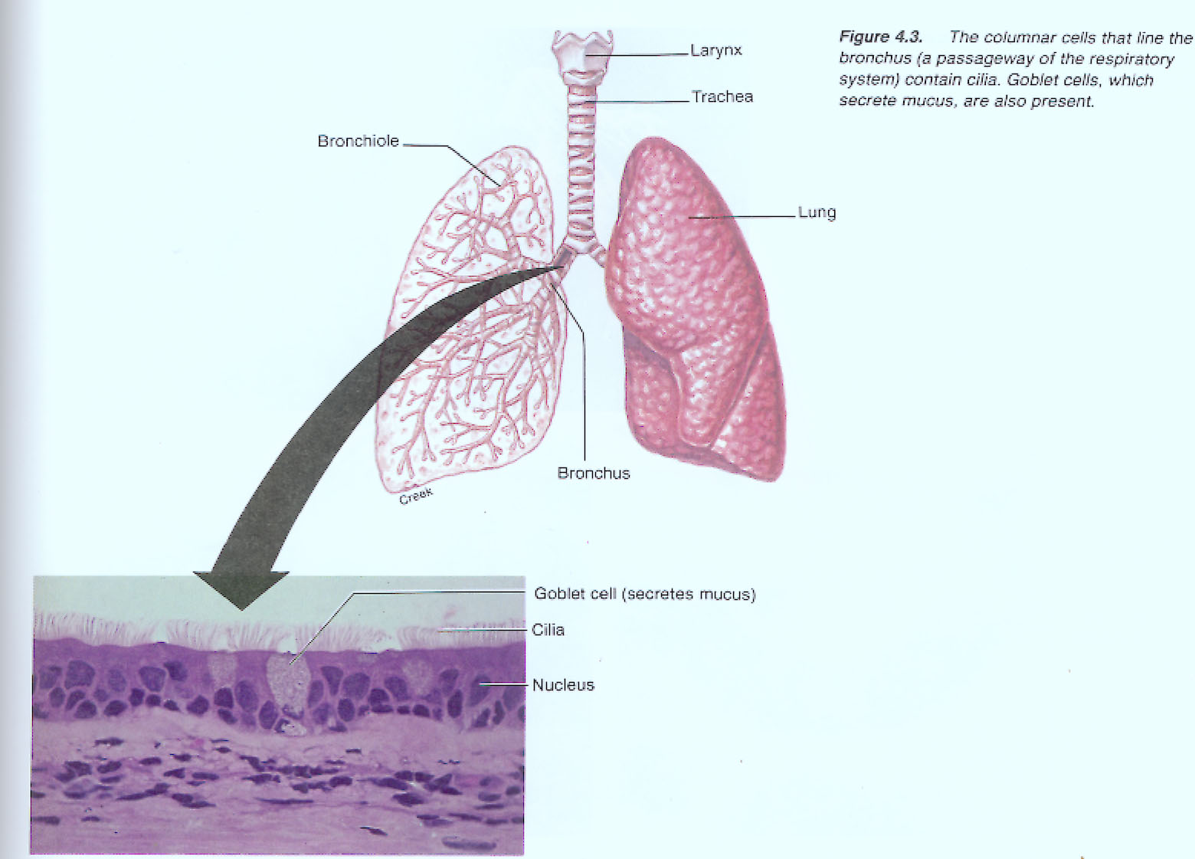
三 细胞生物学与医学
一.细胞生物学是医学基础理论学科
系统：
呼吸系统
器官：
支气管
组织：
上皮组织
细胞：
柱状细胞
杯状细胞
细胞与组织和系统的关系

Slide 23
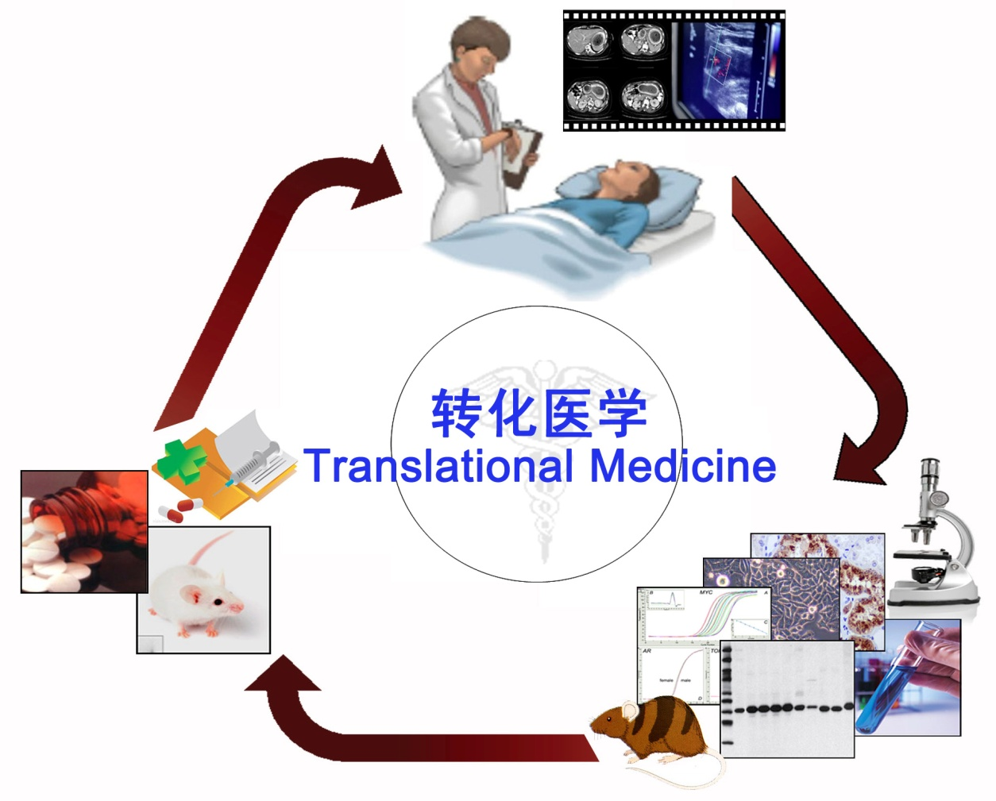
二、转化医学的基石
医学细胞生物学所要探讨的主要是与医学相关的细胞生物学问题，是转化医学（translational medicine）研究的基石。
Introduction
首 页
退 出

Slide 24
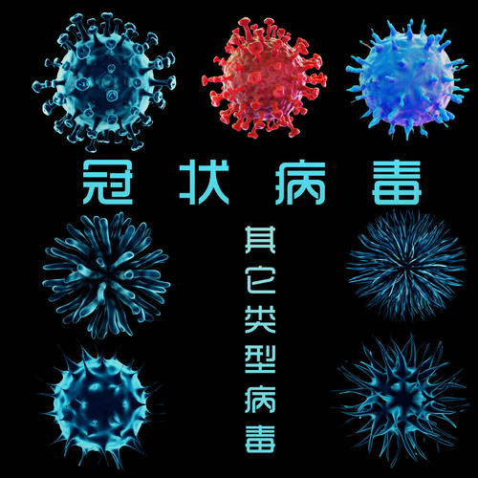
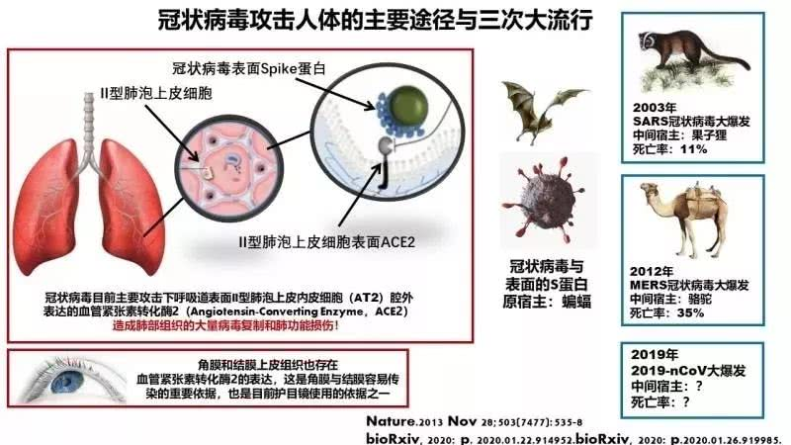

Slide 25
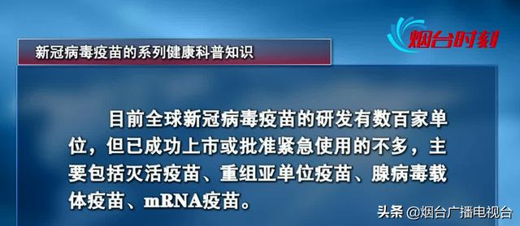
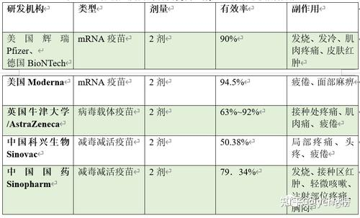

Slide 26
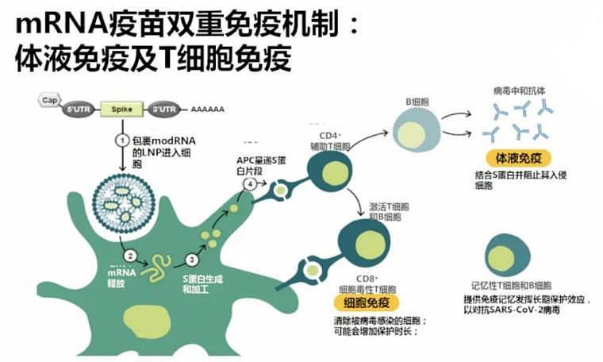
mRNA的故事：从不被看好的想法，到拯救人类的希望

Slide 27
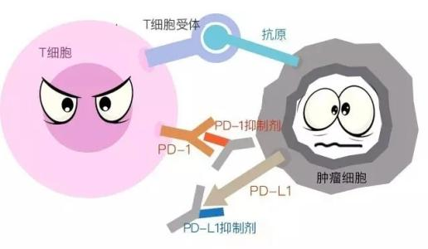
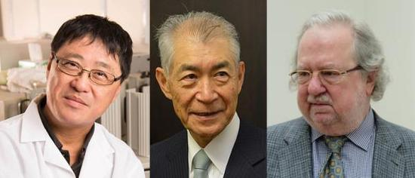
PDL1/PD1免疫检查点抑制及癌症的免疫治疗
陈立平：
首次揭示PD-L1/PD-1通路在肿瘤微环境免疫逃逸中的作用；
首创以抗体阻断PD-1/PD-L1通路治疗癌症的方法，陈列平在2014年获得全球免疫学界最高奖项——威廉·科利奖 [William B. Coley Award]；
其研究成果亦于2013年被Science杂志评为当年最为重要的科学突破

Slide 28
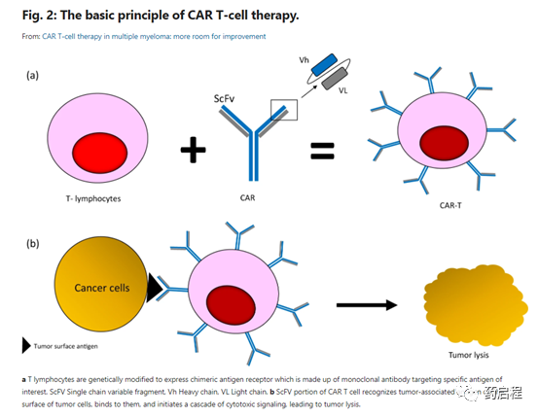
CAR-T疗法：癌症治疗中的应用
在实验室中通过基因编辑，加上嵌合抗原受体（CAR），使这些T细胞能识别来自特定细胞类型的标志物；
T细胞在体外增殖，并将它们重新输回患者体内，从而实现靶向攻击特定细胞的目的。

Slide 29
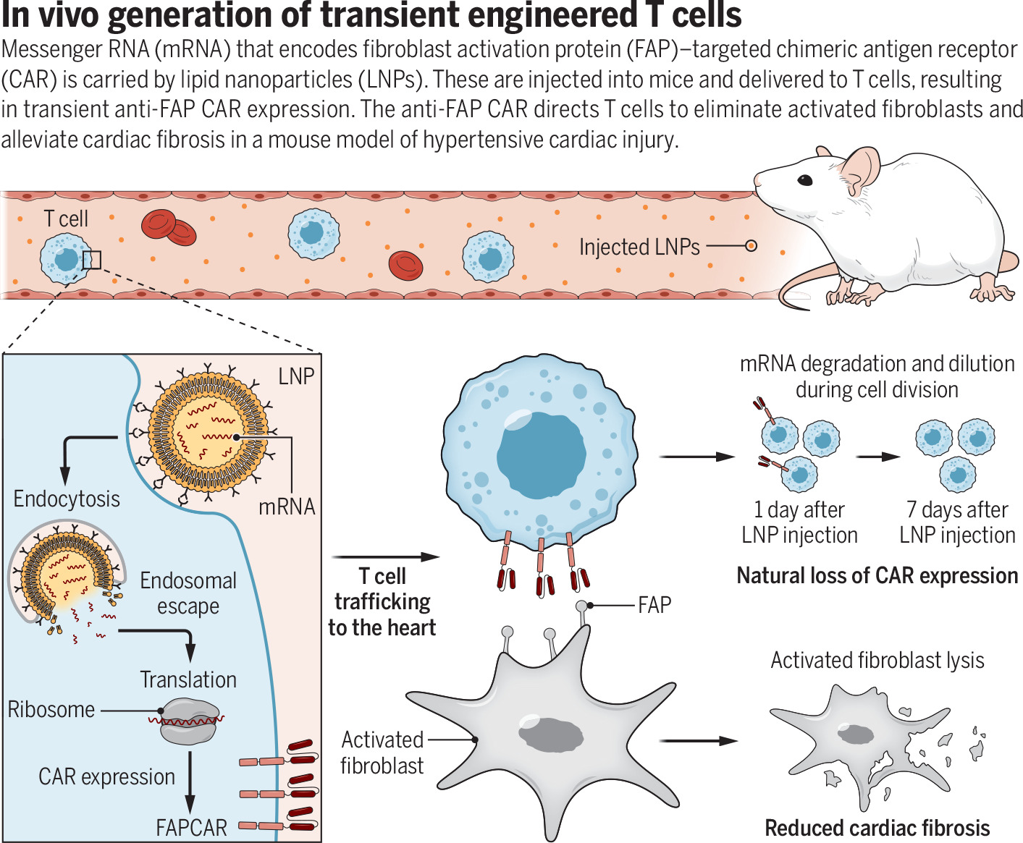
Science 封面文章：mRNA注射在体内直接生成CAR-T细胞修复受损心脏
J. G. Rurik et al., Science 375, 91 (2022).

Slide 30
临床转化的思考？
基础知识的深入理解
解决临床迫切问题

Slide 31
高中做过什么样的生物实验？
为什么要做此实验？目的？
如何选择一个实验？

Slide 32
第三章 细胞生物学的主要研究方法
显微镜技术
细胞的分离和培养
细胞组分的分离和纯化技术
细胞化学和细胞内分子示踪技术
细胞功能基因组学研究技术

Slide 33
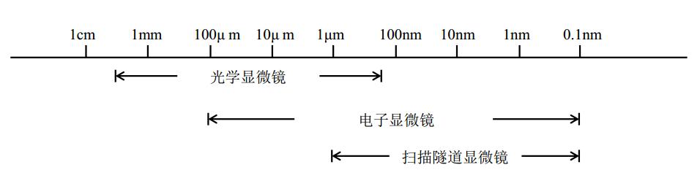
第一节 显微技术
一、显微结构的观察
图4-1 三种显微镜可观察的样品大小及其分辨能力
Notes:
正文（黑体24pt，行距36pt）

Slide 34
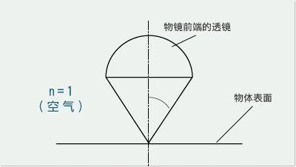
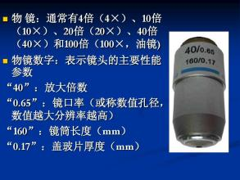
分辨力：指分辨物体最小间隔的能力。
R=0.61λ/N.A.；
N.A.=ｎsinα/2
（1）λ为入射光线波长；
（2）N.A.：是光学显微镜的镜口率,也称数值孔径（numerical aperture， NA）
(3)n=介质折射率；α=镜口角（样品点与物镜前透镜的有效直接形成的角度） 。
思考：如何提高显微镜的分辨能力？

Slide 35
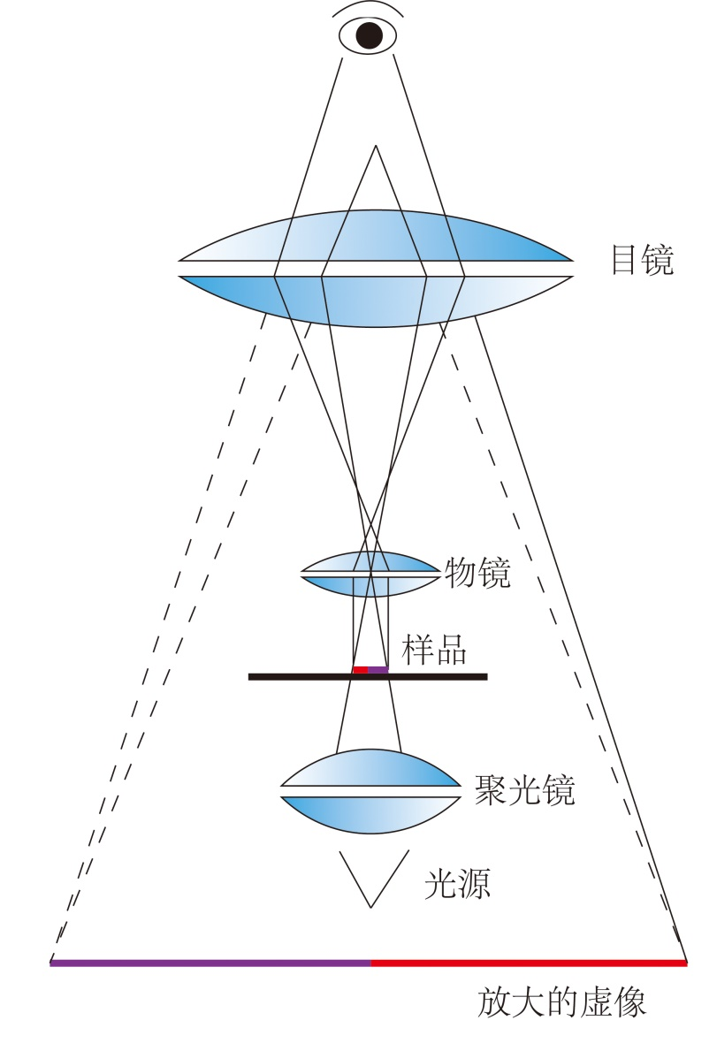
（一）普通光学显微镜
光学放大系统
构件
照明系统
镜架及样品调节系统
图4-2 普通光学显微镜成像示意图

Slide 36
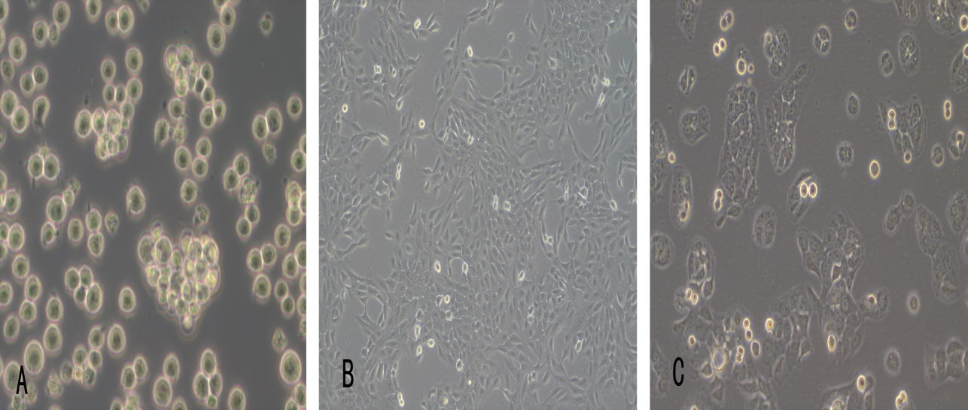
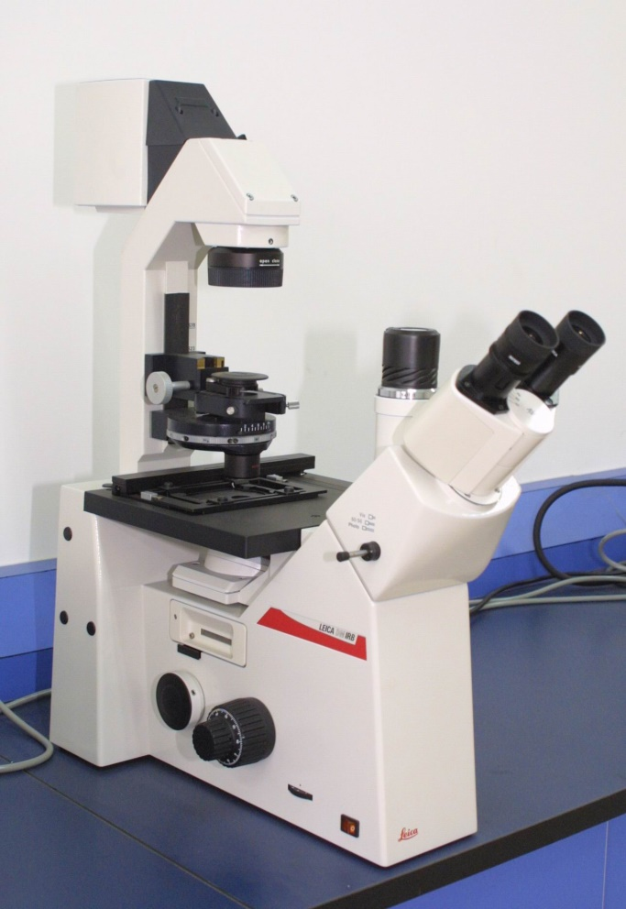
（二）相差显微镜
1932年，荷兰物理学家P.Zernike制备出第一台相差显微镜。获1953年诺贝尔物理学奖。
在普通光学显微镜的基础上，添加“环状光阑”和“相差板”两个元件，可用于活细胞显微结构观察。
图4-4 相差显微镜拍摄的三株细胞图（孙玉洁 提供）
（A）Jurkat（40X）；（B）MCF-10A（10X）；（C）NCI-H292（20X）

Slide 37
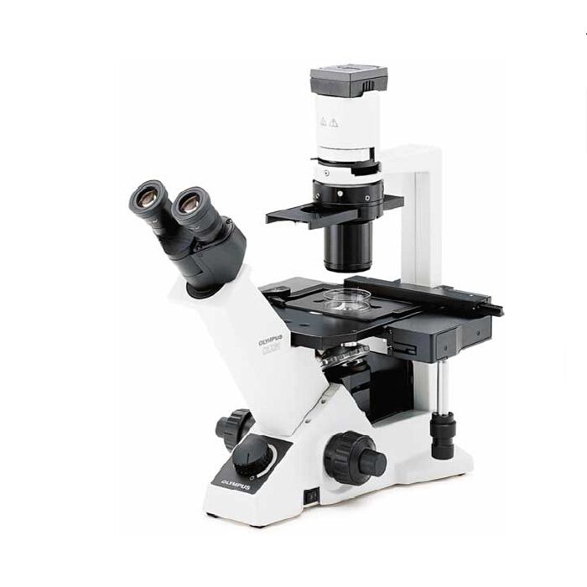
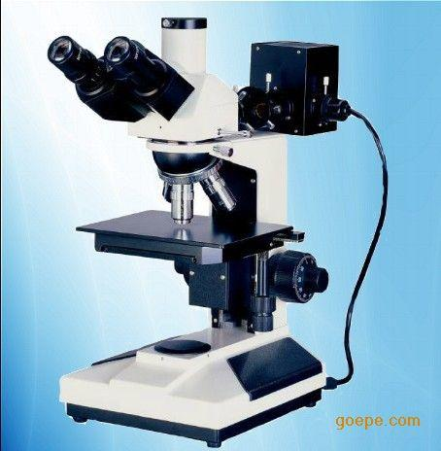
倒置相差显微镜
正置显微镜

Slide 38
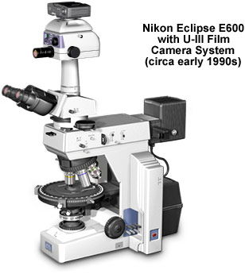
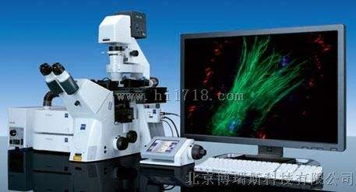
（三）荧光显微镜 Fluorescence microscope
特点：光源为紫外线，波长较短，分辨力高于普通显微镜；有两个特殊的滤光片

Slide 39
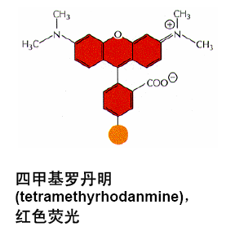
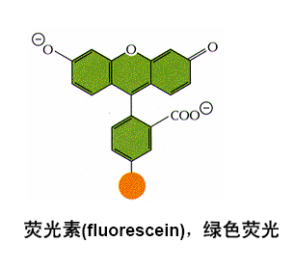
（四）荧光显微镜
免疫荧光技术
样品
制备
荧光素直接标记技术
1.荧光素直接标记
绿色荧光蛋白（GFP）标记

Slide 40
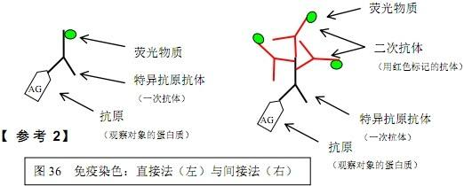
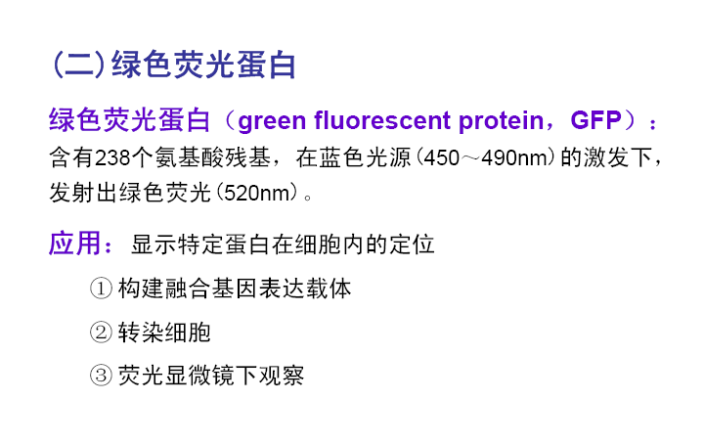
2.免疫荧光染色：
抗原抗体特异反应+荧光素标记

Slide 41
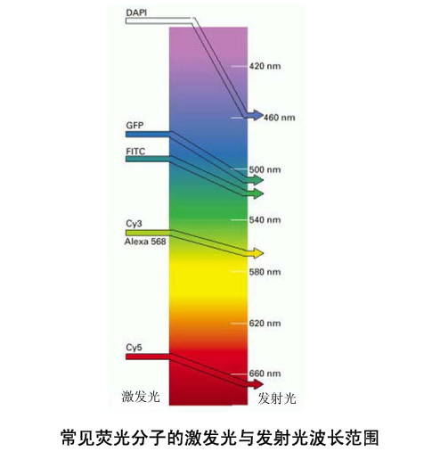

Slide 42
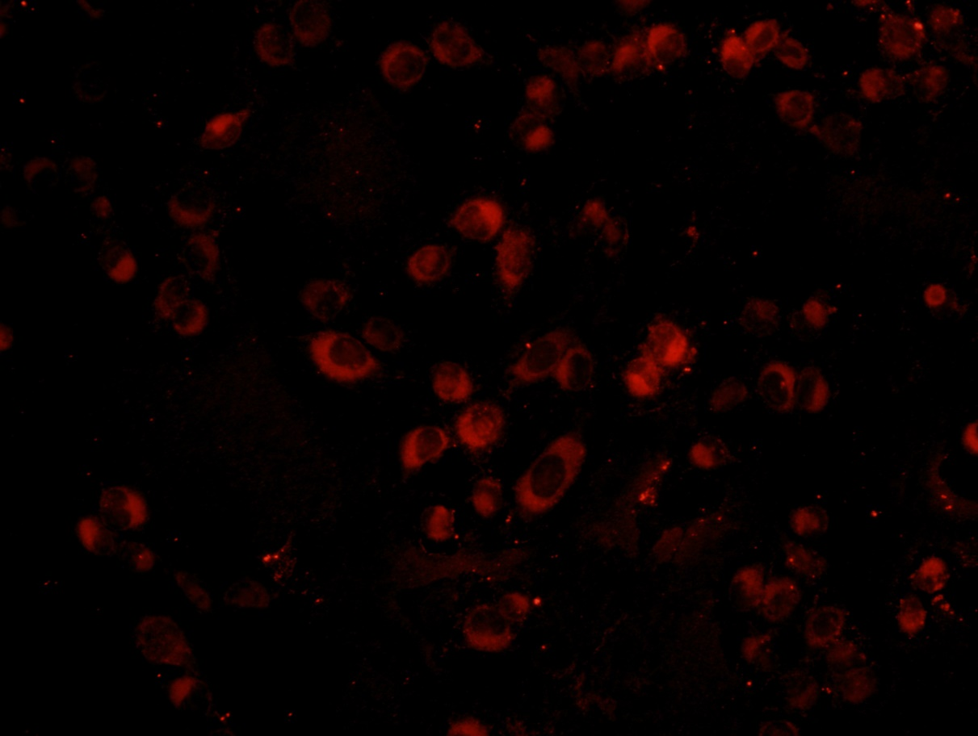

应用：
对细胞内特异的蛋白质、核酸、糖类、脂类以及某些离子等组分进行定性定位研究。

Slide 43


Slide 44



绿色荧光蛋白与目的蛋白基因融合并转染细胞：显示目的蛋白的含量和分布
1962年美国Woods Hole海洋生物学实验室的Osamu Shimomura（下村修）首先在水母体内发现了绿色荧光蛋白（GFP）
马丁·沙尔菲成功地通过基因重组的方法使得除水母以外的其他生物(如大肠杆菌等)也能产生绿色荧光蛋白
美籍华人钱永健系统的对荧光蛋白进行化学改造，不但大大增强了它的发光效率，还发展出了红色、蓝色、黄色荧光蛋白
三人共获得了2008年度的诺贝尔化学奖。

Slide 45
（五）激光共聚焦扫描显微境 Laser confocal scanning microscope, LCSM
用激光作光源，逐点、逐行、逐面快速扫描。
能显示细胞样品的立体结构。
分辨力是普通光学显微镜的3倍。
用途类似荧光显微镜，但能扫描不同层次，形成立体图像。

Slide 46

通过“光学切片”即改变焦点获得一系列不同切面上的细胞图像，经叠加后重构出样品的三维结构。1955年，Marvin Minsky发明扫描共焦显微镜。
图4-8 激光扫描共焦显微镜的原理图

Slide 47




Slide 48



Slide 49
二、亚微结构的观察
1932年，德国科学家E.Ruska制作电子显微镜，于1986年获诺贝尔物理学奖
（一）透射电子显微镜（Transmission electron microscope ,TEM)
表4-1 普通光学显微镜与电子显微镜的基本区别
 | 分辨本领 | 光 源 | 透镜 | 真空 | 成像原理
光学 显微镜 | 200 nm | 可见光 （波长400-700 nm） | 玻璃 | 否 | 利用样本对光的吸收形成明暗反差和颜色变化
电子 显微镜 | 0.2 nm | 电子束 （波长0.01-0.9 nm） | 电磁 | 是 | 利用样品对电子的散射和透射形成明暗反差

Slide 50

1、结构
电子束照明系统
成像系统
真空系统
记录系统
图4-10 透射电子显微镜（ FEI，Tecnai G2
Spirit Bio TWIN ）的基本结构图（赵文饿 提供）

Slide 51

2、常用的电镜制样技术
（1）超薄切片技术（一般了解）
图4-11 电镜超薄切片样本制备示意图

Slide 52

图4-12 超薄切片技术显示的动物细胞超微结构（赵文饿 提供）

Slide 53



TRANSMISSION ELECTRON
MICROSCOPE，TEM
透射电子显微镜
观察细胞内细微结构
肾上腺细胞激素分泌

Slide 54
(二）扫描电子显微镜
20世纪60年代问世，用来观察标本表面结构。
分辨力为6~10nm，由于人眼的分辨力（区别荧光屏上距离最近两个光点的能力）为0.2mm，扫描电镜的有效放大倍率为0.2mm/10nm=20000X。

Slide 55




癌细胞、红细胞、白细胞类红细胞

Slide 56


（三）冷冻电镜
样品制备：晶体 冷冻样品
冷冻电镜主要应用在结构生物学和材料科学当中
新冠病毒的结构与其他几种冠状病毒进行了比较，发现2019-nCoV的S蛋白整体结构与SARS病毒S蛋白的整体结构相似，各个结构之间具有高度同源性
2017年：诺贝尔化学奖（溶液中生物分子结构高分辨率测定的冷冻电子显微镜）

Slide 57
第二节 细胞及其组分的分离和纯化技术
一、细胞及其组分的分离
（机械或者酶解方法制备游离细胞悬液）
从实体组织中分离活细胞
差速或密度梯度离心
流式细胞术
其他方法
悬浮或者贴壁细胞；
细胞的密度
荧光的特异抗体标记待分离的细胞，在流失细胞仪中分选
免疫磁珠法
激光捕获显微切割等
Notes:
正文（黑体24pt，行距36pt）

Slide 58
（一）细胞器和大分子的离心分离
1、匀浆 用低渗匀浆、超声破碎或研磨等方法破损细胞质膜，形成细胞核、线粒体、内质网、高尔基体、溶酶体等细胞器和细胞组分的混合匀浆。
2、离心分离 由于细胞内的各种细胞器或组分的大小和相对密度存在一定差异，当它们在同一离心场内，其沉降速度也各不相同。根据这一特性，采用一定的离心条件，实现目标细胞器或大分子的分离。
常见的有差速离心和密度梯度离心两种方法。

Slide 59


差速离心法分离细胞匀浆中的各种细胞组分
密度梯度离心分离细胞组分示意图

Slide 60

（二）蛋白质的层析分离
柱层析：分离纯化细胞中某种特定的蛋白质
三种常用的层析法工作原理示意图

Slide 61


（三）蛋白质的电泳分析
1.SDS-聚丙烯酰胺凝胶电泳
图4-27 SDS-聚丙烯酰胺凝胶电泳（SDS-PAGE）
（A）电泳装置；（B）PAGE分离的蛋白质样品，转移到固相载体（如硝酸纤维素薄膜）上，以蛋白质为抗原，通过特异性的免疫反应，最后经过底物显色以检测电泳分离的目标蛋白（Western blotting, WB) 。

Slide 62
2.蛋白二维电泳 (2D-电泳）
(一维:根据电荷分离；二维： 根据分子大小分离）
蛋白质组学（proteomics ）: 解析细胞内所有表达的蛋白质

Slide 63
（四）核酸的分离与分析
1.分离
DNA
分离
Na+
DNA
复性
乙醇
DNA
收集
H+
细胞
大分子
组分
离液剂
分离
核酸
氯仿
纯化
核酸
离心
RNA
分离
异丙醇
RNA
收集

Slide 64
2.分析
Southern blot分析DNA
核酸为100-500bp以上的用琼脂糖凝胶电泳
Northern blot分析RNA
核酸为500bp以下的用丙烯酰胺凝胶电泳

Slide 65


（二）细胞的分离

Slide 66

举例：流式细胞仪对外周血不同淋巴细胞进行分选

Slide 67


Slide 68



Slide 69

第三节 细胞体外培养技术
一、 细胞培养及条件

Slide 70

1.细胞培养操作设备：生物安全柜（超净工作台

Slide 71

2. 细胞培养环境：二氧化碳培养箱

Slide 72

3. 细胞冻存：液氮罐

Slide 73




2.细胞培养方式
原代培养 （primary culture）：即：直接来自动物机体的首次培养。
传代培养（Passage culture）：将细胞从一个培养瓶转移到另外一个培养瓶称为传代或传代培养。
。

Slide 74
3.细胞的体外建系
细胞系(cell line)：通过原代培养所长出的细胞培养物。
细胞株(cell strain)：采用一定的方法从一个特定的细胞系中挑取所感兴趣的细胞类型，并使之形成克隆，即分离出单个细胞使之增殖形成细胞群。

Slide 75
4.细胞的体外培养系统
二维培养：将细胞生长在传统的玻璃或塑料培养瓶（皿）的内表面，使其以二维方向生长。
3D培养：模拟了细胞在活体组织中的三维生长环境。常使细胞生长在特定的三维基质中，形成可供细胞三维生长的空间环境。

Slide 76

二、细胞融合
1. 概念：两个或多个细胞融合成一个双核或多核细胞的现象。主要有同核体和异核体两种融合细胞。
2. 诱导方法：
生物法：灭活的仙台病毒
化学法：聚乙二醇
物理法：电融合

Slide 77


3. 细胞培养开创性应用：单克隆抗体技术
1975年英国科学家Milstein和Kohler发明了单克隆抗体技术，获得1984年诺贝尔医学奖

Slide 78


第四节 细胞的活体内研究
一、细胞的活体内移植
将细胞标记上荧光（或其他示踪物），再以一定的途径将它们移植到适当的动物体内，然后连续地在不同的时间点取材，并以一定的方法分析所植入细胞在活体中的行为。

Slide 79
二、动物细胞的遗传修饰
对动物体内特定组织细胞或所有组织细胞进行基因改造，是研究特定蛋白质对细胞行为的影响及探讨细胞生物学特性的一种有效的手段。
转基因小鼠
遗传修饰小鼠
基因剔除小鼠
基因替换小鼠

Slide 80

（一）基因敲除技术（gene knockout）：利用同源重组(基因打靶)使基因失活的方法

Slide 81


Slide 82
（二）基因敲除技术革新：CRISPR/Cas9与基因修饰
CRISPR/Cas9：原核生物的免疫系统，作用是降解入侵的病毒 DNA 或其他外源 DNA；
目前已被发展成为一种常用的基因组编辑技术；
CRISPR (clustered, regularly interspaced, short palindromic repeats)为成簇的规律性间隔的短回文序列；
Cas9 ：一种核酸酶，为CRISPR关联基因的产物。

Slide 83

细菌基因组存在：CRISPR( Clustered Regularly Interspersed Short Palindromic Repeats): 成簇的规律间隔的短回文重复序列

Slide 84

1. 外源DNA俘获：“黑名单登记”
识别入侵者的“名字(PAM，protospacer adjacent motif)---找到它的“身份证”（原间隔序列）

Slide 85

2. crRNA 合成：“军火”制造， 转录Pre-CRISPR-derived RNA(pre-crRNA),trans-acting crRNA(tracrRNA)

Slide 86

3 靶向干扰. crRNA 合成：“军火”制造， 转录Pre-CRISPR-derived RNA(pre-crRNA),trans-acting crRNA(tracrRNA)

Slide 87

如何应用CRSPR/Cas 技术？

Slide 88

华人年轻科学家张锋博士（MIT)的贡献：
在真核细胞中实现基因特异编辑；
最新突破(CRSPR/C2c2)： RNA水平进行编辑，而不是传统的DNA级别的编辑

Slide 89

2020年3月4日，张锋创立的Editas Medicine公司宣布：CRISPR疗法AGN-151587（EDIT-101）治疗先天性黑蒙症10型（LCA10）的I/II期临床试验，已完成首例患者给药。

Slide 90
本章小结
细胞形态结构的观察
显微结构；亚微结构
细胞的分离与培养
分离、培养；细胞融合
细胞组分的分析
细胞器和大分子的分离；蛋白质和核酸的分离、分析
活细胞内分子的分析
细胞内分子示踪；离子浓度测定；特殊分子的导入与鉴定
细胞的活体内研究
细胞的活体内移植；动物细胞的遗传修饰

Slide 91
中英文关键词对照
cell
cell biology
cell theory
central dogma
cytomics
cytoplasm
electron microscope，EM
epigenetics
gene
genomics
human genome project, HGP
细胞
细胞生物学
细胞学说
中心法则
细胞组学
细胞质
电子显微镜
表观遗传
基因
基因组学
人类基因组计划
Introduction
首 页
退 出

Slide 92
medical cell biology
model animal
noncoding RNA
proteomics
stem cell biology
translational medicine
医学细胞生物学
模式动物
非编码RNA
蛋白质组学
干细胞生物学
转化医学
Introduction
首 页
退 出

Slide 93
文献资料获取渠道：
百度搜索： www.baidu.com
Google scholar镜像：http://www.kaseng.top/ （推荐，good）
中文文献搜索： 南方医科大学图书馆---电子资源（中文，英文）
外文(Pubmed):
https://www.ncbi.nlm.nih.gov/pubmed/
Karikó

Slide 94
细胞膜部分的预习
细胞膜的化学组成有哪些，各有何生物学特点？
细胞膜分子结构模型有哪些，在解释细胞膜结构各有何优缺点？

